Slide 1
PROPORTIONELE Lijn VOLGER
DOOR SANJAY EN ARVIND SESHAN
Vertaald roy krikke en henriëtte van dorP

Slide 2
Lesdoelstellingen
Leer hoe u een proportionele lijnvolger kunt maken
Leer hoe u fouten en correcties kunt berekenen
Leer hoe u variabelen en wiskundeblokken gebruikt

Slide 3
Hoe ver is de robot van de lijn?
Uitlezingen van de gereflecteerde lichtsensor laten zien hoe “donker” het gemeten gebied gemiddeld is
Gekalibreerde meetwaarden moeten variëren van 100 (alleen op wit) tot 0 (alleen op zwart)
Gemeten gebied lichtsensor:
Lezen = 100
Lezen = 50
Lezen = 25
Lezen = 75
Lezen = 0
Lijn

Slide 4
Lijn volgen
Een fout berekenen → hoe ver is de robot van een doel verwijderd
Robots volgen de rand van de lijn . Het doel moet een sensorwaarde van 50 zijn
Fout moet aangeven hoe ver de waarde van de sensor verwijderd is van een waarde van 50
Een correctie aanbrengen → de robot een actie laten ondernemen die evenredig is aan de fout. U moet de fout vermenigvuldigen met een schaalfactor om de correctie te bepalen.
Om een lijn te volgen moet een robot naar de rand van de lijn draaien
De robot moet scherper draaien als hij ver van een lijn verwijderd is
Hoe doe je dit: Je moet de stuurinvoer op het verplaatsingsblok aanpassen

Slide 5
Hoe maak je een proportionele lijnvolger?
Pseudocode:
Bereken de fout = Afstand vanaf lijn = (Lichtsensormeting - Doelmeting)
Schaal de fout om een correctiebedrag te bepalen. Pas uw schaalfactor aan, zodat uw robot de lijn soepeler volgt.
Gebruik de correctiewaarde (berekend in stap 2) om de draai van de robot richting de lijn aan te passen.

Slide 6



Uitdaging
fout
Berekeningsfout
Afstand vanaf lijn = (lichtsensormeting - doelmeting)
Bereken correctie
Schaal de fout om een correctiebedrag te bepalen. Gebruik dit om de stroominvoer op het verplaatsingsblok aan te passen.
Correctie toepassen
Gebruik de correctie en een basisvermogen om elke motor te besturen.

Slide 7
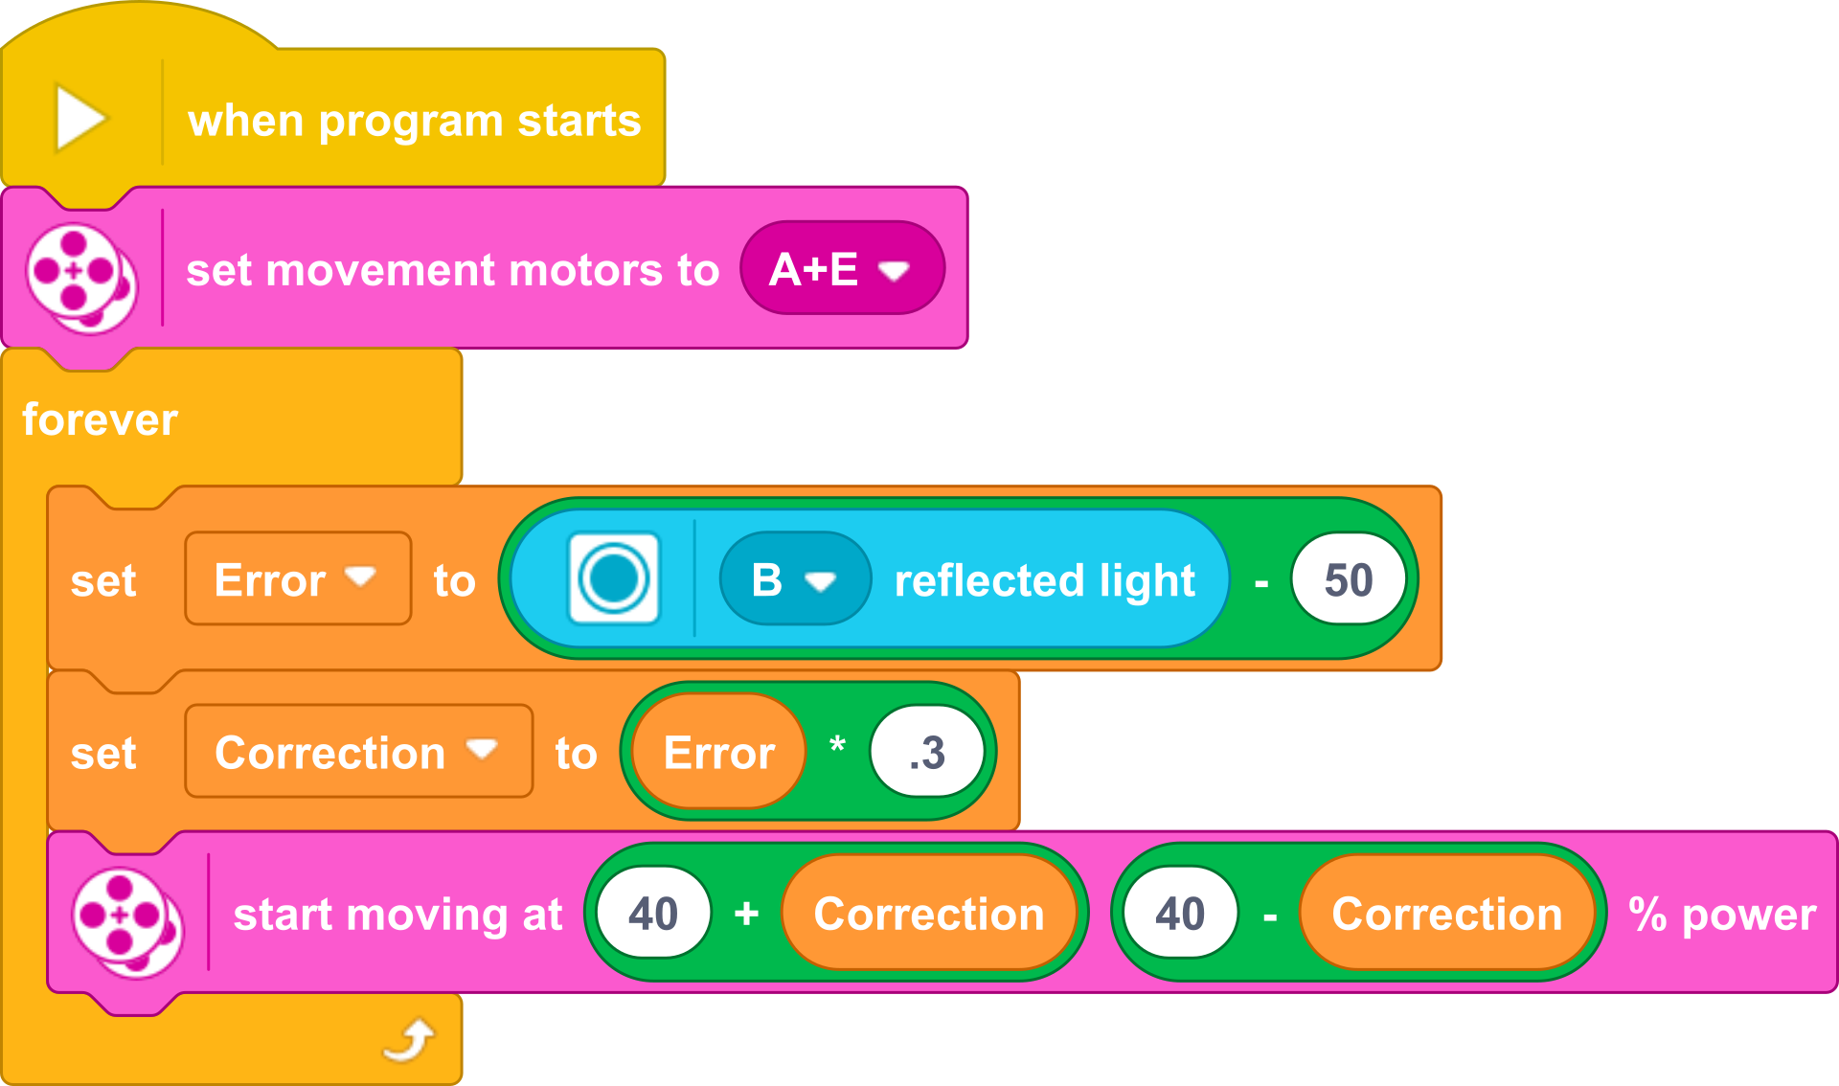
Proportionele lijnvolger
Deel 1: Bereken de fout
Ons doel is om aan de rand van de lijn te blijven (lichtsensor = 50)
Deel 2: Pas de correctie toe
De fout in deel 1 wordt vermenigvuldigd met een evenredigheidsconstante (0,3). Dit zal per robot/applicatie verschillend zijn. Zie dia 8 om te leren hoe u dit nummer kunt afstemmen.

Slide 8
Belangrijke stap: de constante afstemmen
Let op: de constante van 0,3 in de vorige dia is specifiek voor onze robot – u moet deze waarde zelf afstemmen
Deze constante wordt de proportionele constante of evenredigheidsconstante genoemd
De meest gebruikelijke manier om uw constante af te stemmen is met vallen en opstaan.
Dit kan enige tijd duren. Hier zijn een paar tips:
Begin met uw constante van 1,0, aanvankelijk met ±0,5
Pas aan tot een punt waarop de controller behoorlijk soepel is
Pas ±0,1 aan voor fijnafstemming

Slide 9
CREDITS
This lesson was created by Sanjay Seshan and Arvind Seshan for SPIKE Prime Lessons
More lessons are available at www.primelessons.org
This work is licensed under a Creative Commons Attribution-NonCommercial-ShareAlike 4.0 International License.

